Slide 1
Go-Lang JSON
Eko Kurniawan Khannedy

Slide 2
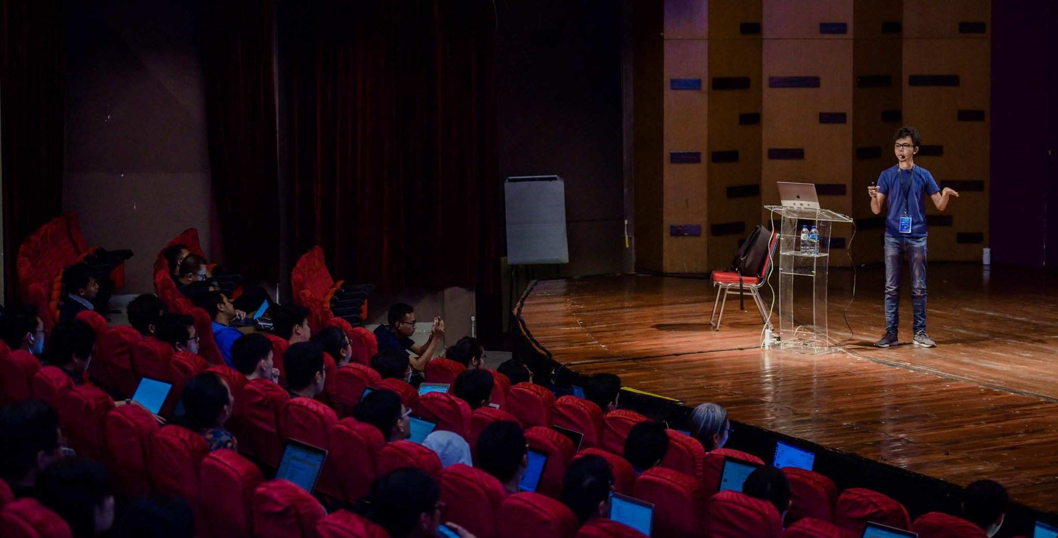
Eko Kurniawan Khannedy
Technical architect at one of the biggest ecommerce company in Indonesia
10+ years experiences
www.programmerzamannow.com
youtube.com/c/ProgrammerZamanNow

Slide 3
Eko Kurniawan Khannedy
Telegram : @khannedy
Facebook : fb.com/ProgrammerZamanNow
Instagram : instagram.com/programmerzamannow
Youtube : youtube.com/c/ProgrammerZamanNow
Telegram Channel : t.me/ProgrammerZamanNow
Email : echo.khannedy@gmail.com

Slide 4
Sebelum Belajar
Go-Lang Dasar
Go-Lang Modules
Go-Lang Unit Test

Slide 5
Agenda
Pengenalan Package json
Encode dan Decode JSON
Stream Encoder dan Decoder

Slide 6
Pengenalan Package json

Slide 7
Pengenalan JSON
JSON singkatan dari JavaScript Object Notation, merupakan struktur format data yang bentuknya seperti Object di JavaScript
JSON merupakan struktur format data yang paling banyak digunakan saat kita membuat RESTful API
Dan pate kelas ini kita akan menggunakan JSON juga
https://www.json.org/json-en.html

Slide 8
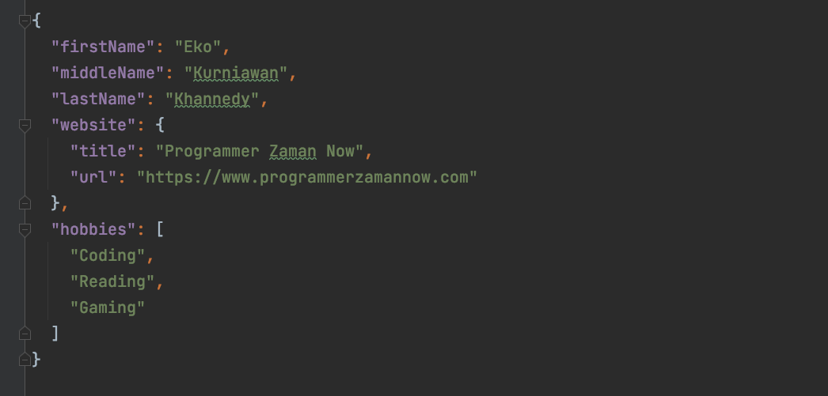
Kode : Contoh JSON

Slide 9
Package json
Go-Lang sudah menyediakan package json, dimana kita bisa menggunakan package ini untuk melakukan konversi data ke JSON (encode) atau sebaliknya (decode)
https://pkg.go.dev/encoding/json

Slide 10
Encode JSON

Slide 11
Encode JSON
Go-Lang telah menyediakan function untuk melakukan konversi data ke JSON, yaitu menggunakan function json.Marshal(interface{})
Karena parameter nya adalah interface{}, maka kita bisa masukan tipe data apapun ke dalam function Marshal

Slide 12
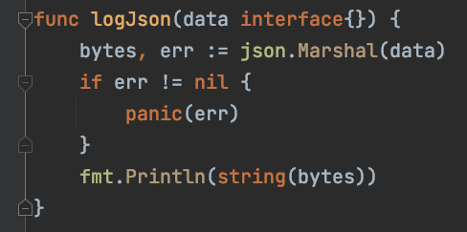
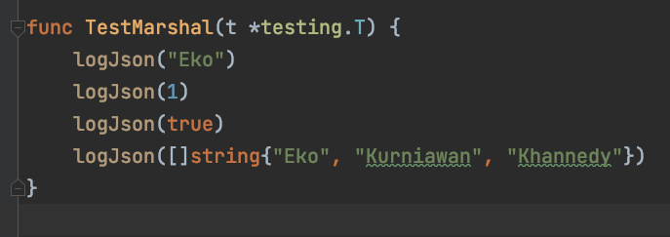
Kode : Encode JSON

Slide 13
JSON Object

Slide 14
JSON Object
Pada materi sebelumnya kita melakukan encode data seperti string, number, boolean, dan tipe data primitif lainnya
Walaupun memang bisa dilakukan, karena sesuai dengan kontrak interface{}, namun tidak sesuai dengan kontrak JSON
Jika mengikuti kontrak json.org, data JSON bentuknya adalah Object dan Array
Sedangkan value nya baru berupa

Slide 15
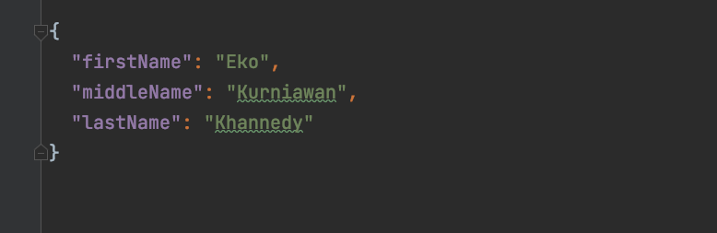
Kode : Contoh Object JSON

Slide 16
Struct
JSON Object di Go-Lang direpresentasikan dengan tipe data Struct
Dimana tiap attribute di JSON Object merupakan attribute di Struct

Slide 17
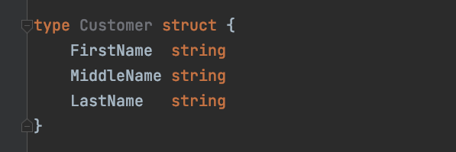
Kode : Encode Struct ke JSON (1)

Slide 18
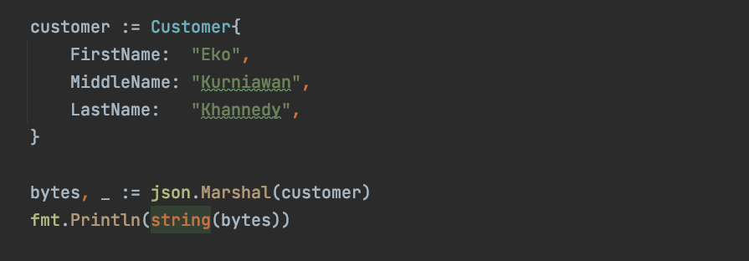
Kode : Encode Struct ke JSON (2)

Slide 19
Decode JSON

Slide 20
Decode JSON
Sekarang kita sudah tahu bagaimana caranya melakukan encode dari tipe data di Go-Lang ke JSON
Namun bagaimana jika kebalikannya?
Untuk melakukan konversi dari JSON ke tipe data di Go-Lang (Decode), kita bisa menggunakan function json.Unmarshal(byte[], interface{})
Dimana byte[] adalah data JSON nya, sedangkan interface{} adalah tempat menyimpan hasil konversi, biasa berupa pointer

Slide 21
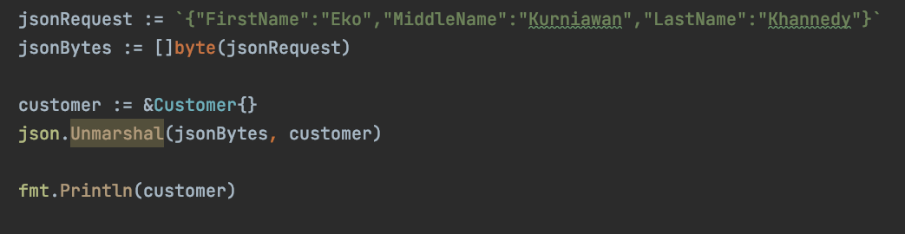
Kode : Decode JSON

Slide 22
JSON Array

Slide 23
JSON Array
Selain tipe dalam bentuk Object, biasanya dalam JSON, kita kadang menggunakan tipe data Array
Array di JSON mirip dengan Array di JavaScript, dia bisa berisikan tipe data primitif, atau tipe data kompleks (Object atau Array)
Di Go-Lang, JSON Array direpresentasikan dalam bentuk slice
Konversi dari JSON atau ke JSON dilakukan secara otomatis oleh package json menggunakan tipe data slice

Slide 24
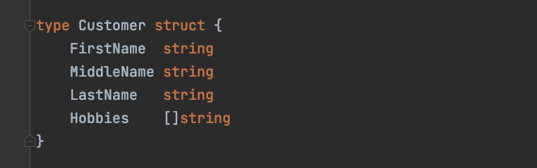
Kode : JSON Array Primitive (1)

Slide 25
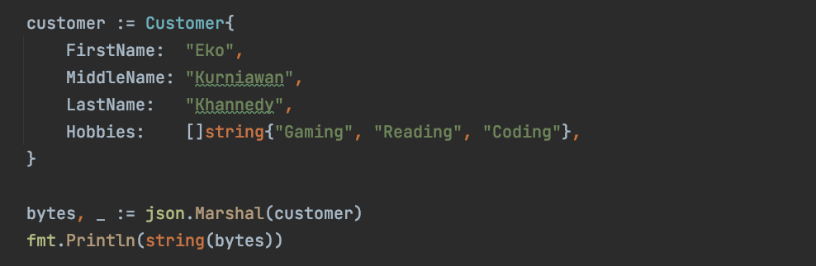
Kode : JSON Array Primitive (2)

Slide 26
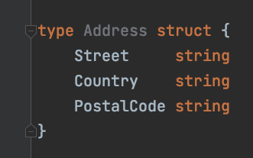
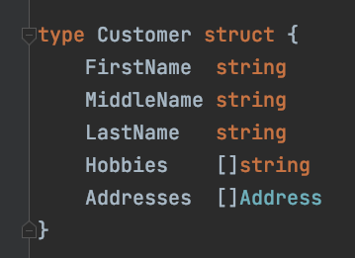
Kode : JSON Array Complex (1)

Slide 27
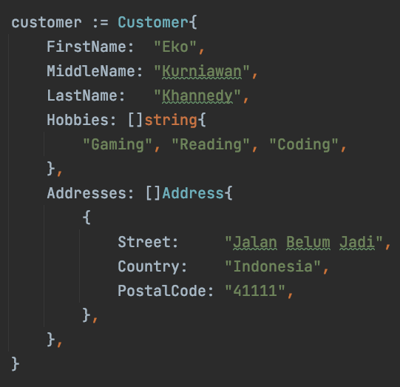
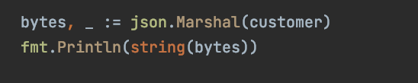
Kode : JSON Array Complex (2)

Slide 28
Decode JSON Array
Selain menggunakan Array pada attribute di Object
Kita juga bisa melakukan encode atau decode langsung JSON Array nya
Encode dan Decode JSON Array bisa menggunakan tipe data Slice

Slide 29
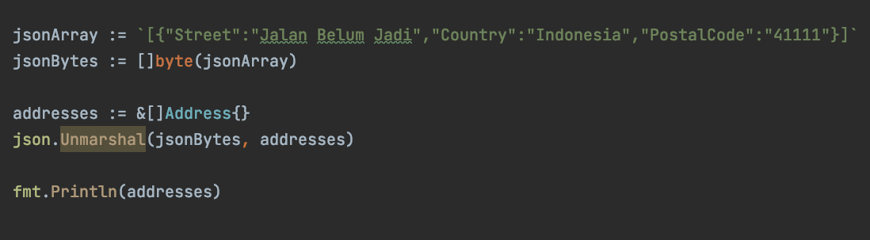
Kode : Decode JSON Array

Slide 30
JSON Tag

Slide 31
JSON Tag
Secara default atribut yang terdapat di Struct dan JSON akan di mapping sesuai dengan nama atribut yang sama (case sensitive)
Kadang ada style yang berbeda antara penamaan atribute di Struct dan di JSON, misal di JSON kita ingin menggunakan snake_case, tapi di Struct, kita ingin menggunakan PascalCase
Untungnya, package json mendukun Tag Reflection
Kita bisa menambahkan tag reflection dengan nama json, lalu diikuti dengan atribut yang kita inginkan ketika konversi dari atau ke JSON

Slide 32
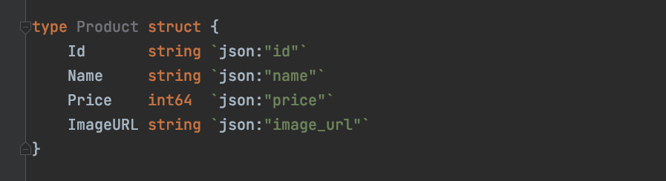
Kode : JSON Tag

Slide 33
Map

Slide 34
Map
Saat menggunakan JSON, kadang mungkin kita menemukan kasus data JSON nya dynamic
Artinya atribut nya tidak menentu, bisa bertambah, bisa berkurang, dan tidak tetap
Pada kasus seperti itu, menggunakan Struct akan menyulitkan, karena pada Struct, kita harus menentukan semua atribut nya
Untuk kasus seperti ini, kita bisa menggunakan tipe data map[string]interface{}
Secara otomatis, atribut akan menjadi key di map, dan value menjadi value di map
Namun karena value berupa interface{}, maka kita harus lakukan konversi secara manual jika ingin mengambil value nya
Dan tipe data Map tidak mendukung JSON Tag lagi

Slide 35
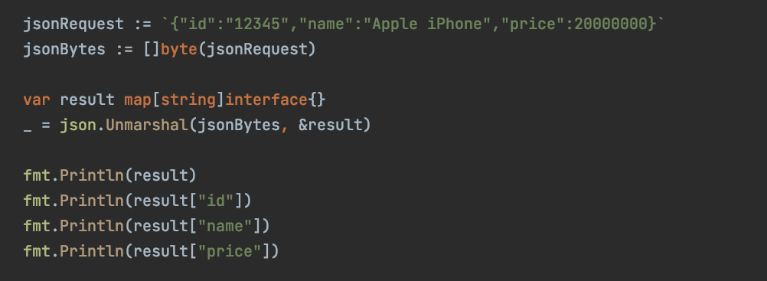
Kode : Map

Slide 36
Streaming Decoder

Slide 37
Streaming Decoder
Sebelumnya kita belajar package json dengan melakukan konversi data JSON yang sudah dalam bentuk variable dan data string atau []byte
Pada kenyataanya, kadang data JSON nya berasal dari Input berupa io.Reader (File, Network, Request Body)
Kita bisa saja membaca semua datanya terlebih dahulu, lalu simpan di variable, baru lakukan konversi dari JSON, namun hal ini sebenarnya tidak perlu dilakukan, karena package json memiliki fitur untuk membaca data dari Stream

Slide 38
json.Decoder
Untuk membuat json Decoder, kita bisa menggunakan function json.NewDecoder(reader)
Selanjutnya untuk membaca isi input reader dan konversikan secara langsung ke data di Go-Lang, cukup gunakan function Decode(interface{})

Slide 39
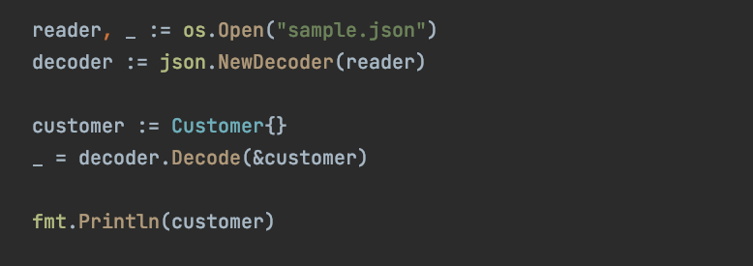
Kode : Streaming Decoder

Slide 40
Streaming Encoder

Slide 41
Streaming Encoder
Selain decoder, package json juga mendukung membuat Encoder yang bisa digunakan untuk menulis langsung JSON nya ke io.Writer
Dengan begitu, kita tidak perlu menyimpan JSON datanya terlebih dahulu ke dalam variable string atau []byte, kita bisa langsung tulis ke io.Writer

Slide 42
json.Encoder
Untuk membuat Encoder, kita bisa menggunakan function json.NewEncoder(writer)
Dan untuk menulis data sebagai JSON langsung ke writer, kita bisa gunakan function Encode(interface{})

Slide 43
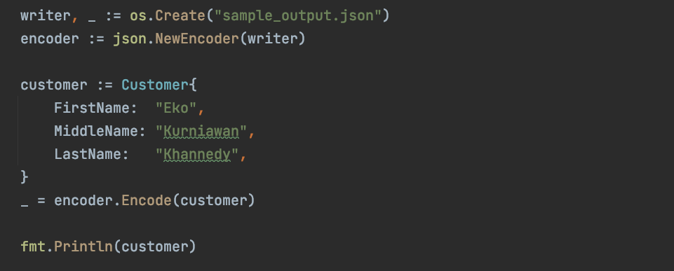
Kode : Streaming Encoder

Slide 44
Materi Selanjutnya

Slide 45
Materi Selanjutnya
Go-Lang RESTful API

